Slide 1
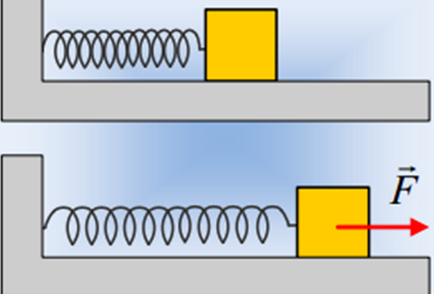
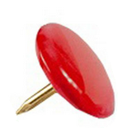
Όταν ασκείται δύναμη σε ένα σώμα τότε :
Μπορεί το σώμα που δέχεται την δύναμη να παραμορφωθεί:

Slide 2
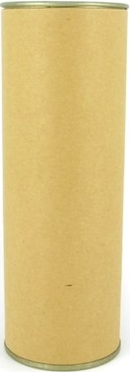
Εικόνα 2: Ένας κύλινδρος ασκεί μια δύναμη F πάνω στο ξύλο.
Έστω F = 50N
Εικόνα 1: Μία πινέζα ασκεί μια δύναμη F πάνω στο ξύλο. Έστω F = 50N
F = 50N
F=50N
ξύλο
ξύλο
Εικόνα 1
Εικόνα 2

Slide 3
πίεση
Που πιστεύετε ότι θα παραμορφωθεί (τρυπήσει) πιο εύκολα το ξύλο;
Με την πινέζα ή με το κύλινδρο;
(και τα δύο ασκούν την ίδια δύναμη F = 50N, στο ξύλο)
F
F
ξύλο
ξύλο
Εικόνα 1
Εικόνα 2

Slide 4
πίεση
Επιφάνεια επαφής της πινέζας που εφάπτεται (ακουμπάει) στο ξύλο
Επιφάνεια επαφής κυλίνδρου που εφάπτεται (ακουμπάει) στο ξύλο
F
F
ξύλο
ξύλο
Εικόνα 1
Εικόνα 2

Slide 5
πίεση
Τελικά η πινέζα θα παραμορφώσει το ξύλο….γιατί η επιφάνεια επαφής της πινέζας με το ξύλο είναι πολύ……μικρή
F
F
ξύλο
ξύλο
Εικόνα 1
Εικόνα 2

Slide 6
πίεση
Έτσι στην φυσική ορίζουμε ένα φυσικό μέγεθος που λέγεται πίεση….. …η πίεση μετρά τις παραμορφώσεις σε ένα σώμα…..
η πίεση όπως είδαμε θα εξαρτάται από την δύναμη που ασκείται στο σώμα αλλά και από την κοινή επιφάνεια ( = επιφάνεια επαφής) των δύο σωμάτων που είναι σε επαφή…
F
F
ξύλο
ξύλο

Slide 7
πίεση
Γενικά, η πίεση εμφανίζεται όταν δύο σώματα (στερεά, υγρά ή αέρια) βρίσκονται σε επαφή , και το ένα σώμα ασκεί δύναμη στο άλλο.
Αυτή η δύναμη (που είναι κάθετη στην επιφάνεια ) μπορεί να παραμορφώσει το ένα σώμα……
F
ξύλο

Slide 8
Διαφορές πίεσης –δύναμης
Η πίεση έχει μονάδες μέτρησης τα πασκάλ (Ρα), ενώ η δύναμη έχει μονάδες μέτρησης τα νιούτον (Ν)
Η πίεση είναι μονόμετρο μέγεθος, δεν έχει κατεύθυνση (διάνυσμα), αντίθετα η δύναμη είναι διανυσματικό μέγεθος έχει και μέτρο και κατεύθυνση (διάνυσμα ).

Slide 9
πίεση
Τύπος – εξίσωση για την πίεση:
Δύναμη που ασκείται κάθετα στην επιφάνεια επαφής
Πίεση =
Εμβαδόν επιφάνειας επαφής
ή
F
P =
κ
A
F
κ
ξύλο

Slide 10
πίεση
Τύπος – εξίσωση για την πίεση:
πίεση
F
P =
κ
A
F
κ
ξύλο

Slide 11
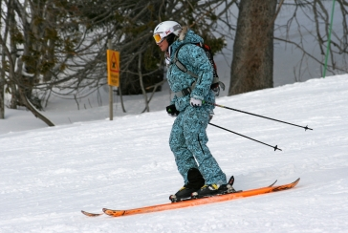
πίεση
Δύναμη που ασκείται κάθετα στην επιφάνεια επαφής των δύο σωμάτων (π.χ. 10 Ν)
F
P =
κ
Εμβαδόν της επιφάνειας επαφής των δύο σωμάτων (π.χ. 2m² )
A
F

Slide 12
πίεση
Η μονάδα μέτρησης της πίεσης είναι:
Pα = πασκάλ
Παράδειγμα η πίεση που ασκούν τα χιονοπέδιλα της εικόνας στο χιόνι είναι 700Ρα (=700 πασκάλ)
F

Slide 13
πίεση
F
Σύμφωνα με τον τύπο
κ
P =
A
Το πασκάλ (Ρα) θα είναι:
F
P =
κ
A
Ν
Pα =
m²
F

Slide 14
πίεση
Η πίεση που ασκείται σε μια επιφάνεια γίνεται μεγάλη όταν :
Η δύναμη που ασκείται στην επιφάνεια είναι μεγάλη.
Το εμβαδόν της επιφάνειας στην οποία ασκείται η δύναμη είναι μικρό.
F

Slide 15
πίεση
Η πίεση που ασκείται σε μια επιφάνεια γίνεται μικρή όταν :
Η δύναμη που ασκείται στην επιφάνεια είναι μικρή.
Το εμβαδόν της επιφάνειας στην οποία ασκείται η δύναμη είναι μεγάλο.
F

